Slide 1
プログラミング基礎同演習
乱数を使ったプログラム
2019/12/24
慶應義塾大学理工学部物理情報工学科
渡辺
#プロ同演習

Slide 2
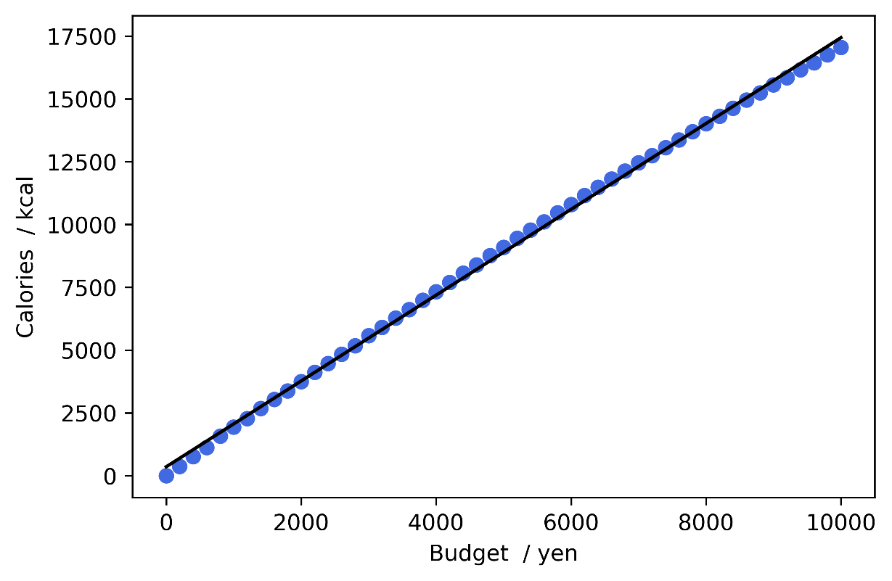
前回の解説：サイゼリヤ問題(自習)
N円でどれだけカロリーを摂取できるかをグラフ化
このグラフは、若干「上に凸」
相関係数 0.9994

Slide 3
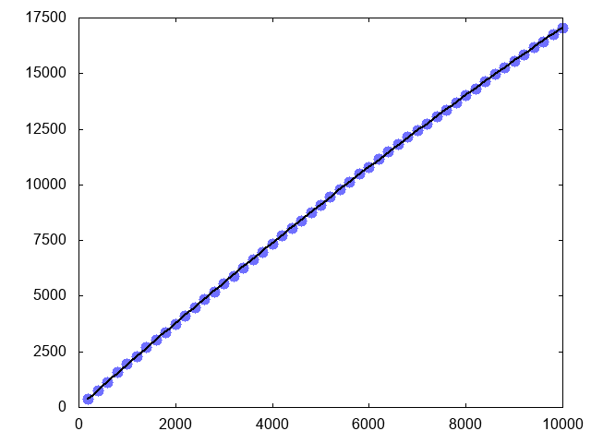
前回の解説：サイゼリヤ問題(自習)
ほんの僅かだが二次成分が入っている
「同じメニューを頼んではならない」制約からくる効率悪化

Slide 4
本講義で学ぶこと
擬似乱数
モンテカルロ法
・モンティ・ホール問題
・パーコレーション
・コンプガチャ問題

Slide 5
乱数とは
乱数(Random Number)とは、ランダムな数のこと
乱数列(Random Sequence)とは、乱数の履歴のこと
「ランダムである」とはこれまでの履歴から次の
数字が予測できないこと

Slide 6
疑似乱数とは
疑似乱数(Pseudo Random Number)とは、履歴から決定論的に次の数字が決められている乱数
疑似乱数を生成するアルゴリズムと履歴がわかれば、原理的には「次の数」を予想可能
計算機で用いられる乱数は、ほぼ疑似乱数

Slide 7
疑似乱数生成アルゴリズム
線形合同法
「一つ前」しか見ない
簡単・高速だが、乱数の性質は悪い
メルセンヌ・ツイスタ法
乱数の性質が非常に良い
多くの乱数ライブラリのデファクト・スタンダード
Xorshift法
x ^= (x << 13 & 0xFFFFFFFF)
x ^= (x >> 17 & 0xFFFFFFFF)
x ^= (x << 5 & 0xFFFFFFFF)
乱数の性質が比較的良い
非常に高速

Slide 8
モンテカルロ法
モンテカルロ法(Monte Carlo Method)とは乱数を用いるシミュレーション手法
※ カジノで有名なモナコのモンテカルロに由来する

Slide 9
Pythonで乱数を使う
まずrandomをインポート
import random
よく使う関数
random.seed(1)
乱数の「種」を設定する
random.randint(m,n)
mからnまでの整数の乱数
random.random()
0以上1未満の実数の乱数
random.choice(リスト)
リストの要素から一つランダムに選ぶ

Slide 10
整数の乱数
random.randint(m,n)
mからnまでの整数の乱数を返す関数
サイコロを作りたいなら
random.randint(1,6)
プログラム例
実行結果例(1回目)
import random
for _ in range(5):
print(random.randint(1,6))
4, 5, 1, 6, 4
実行結果例(2回目)
3, 6, 2, 5, 1
Pythonの乱数は、実行するたびに異なる結果になる

Slide 11
乱数の「種」
乱数の「種」を固定すると、同じ乱数列が得られる
import random
random.seed(1)
for _ in range(5):
print(random.randint(1,6))
何度実行しても以下の結果になる
2, 5, 1, 3, 1
「種」を固定しておくと結果が再現性を持つようになり、デバッグ時に便利

Slide 12
実数の乱数
random.random()
0以上1未満の実数の乱数
円周率を求めるプログラム
import random
trial = 100000
n = 0
for _ in range(trial):
x = random.random()
y = random.random()
if x**2 + y**2 < 1.0:
n += 1
print(n/trial*4.0)
一辺1の正方形の領域に点をランダムにばらまく
を満たす確率は

Slide 13
リストの要素をランダムに選ぶ
random.choice(リスト)
リストの要素から一つランダムに選ぶ
ランダムに「グー」「チョキ」「パー」を出す
G
C
P
random.choice(['G','C','P'])
これを使ってモンテカルロ法をやってみる

Slide 14
モンテカルロ法の例
N人でじゃんけんをする
「あいこ」になる確率はどれくらいか？

Slide 15
モンテカルロ法の例
リスト内包表記を使って、N個の「手」を生成する
[random.choice(['G','C','P']) for _ in range(N)]
['G', 'G', 'G', 'P', 'P', 'P', 'C', 'C']
setを使うと、リストの重複する要素を削除できる
set(['G', 'G', 'G', 'P', 'P', 'P', 'C', 'C'])
{'C', 'G', 'P'}
これを利用して「あいこ」判定ができる

Slide 16
モンテカルロ法の例
N個の「手」をランダムに作り、setで「種類」を数える
set([
])
,
,
,
,
,
={
}
,
,
三種類なので「あいこ」
set([
])
,
,
,
,
,
={
}
,
二種類なので「勝負あり」
※一種類でも「あいこ」なのに注意

Slide 17
モンテカルロ法の例
10万回「じゃんけん」をして「あいこ」になる数を数えるプログラム
import random
trial = 100000
N = 6
aiko = 0
for _ in range(trial):
a = [random.choice(['G', 'C', 'P']) for _ in range(N)]
if len(set(a)) is not 2:
aiko += 1
print(aiko/trial)
N個の「手」を生成してリストにする
手が2種類でなければ「あいこ」
実行結果
0.74684
厳密解

Slide 18
今日これだけは覚えて欲しい
乱数とは「履歴から次の数字を予測できない」数
疑似乱数とは「一見乱数に見えるが予測可能」な乱数
・履歴から決定論的ルールで次の数を決める
→ 原理的には予測可能
・「悪い疑似乱数」と「良い疑似乱数」がある
モンテカルロ法とは乱数を使ったシミュレーション

Slide 19




課題1：モンティ・ホール問題
三つの箱があり、一つは当たり、二つは外れ

Slide 20



課題1：モンティ・ホール問題
挑戦者は三つの箱のうちの一つを選ぶ
2. 司会者は、選ばれていない二つのうち、外れの箱を一つ開ける。(二つとも外れの場合があるが、一つだけ開ける)
3. 挑戦者は、空いていない箱に選択を変更できる
変更する場合としない場合、どちらが得か？

Slide 21
課題2：パーコレーション
碁盤の目状の道がところどころ通行止めになっている
無事な道だけを通って左から右に通過できるか？

Slide 22
課題2：パーコレーション
お互いにつながっている領域を色分けする
同じ色の領域＝クラスター

Slide 23
課題2：Union-Findアルゴリズム
Find:自社の社長を探す
1
6の上司は3
3の上司は1
1の上司は1自身
6が所属する会社の
社長は1
2
3
4
5
6
Union：二つの会社を合併する
3と5が所属する会社を合併したい
4を1の部下に加える
1
1
4
2
3
4
2
3
5
6
5
6
3が所属する会社の社長は1
5が所属する会社の社長は4
4の部下の6は自動的に1の部下になる

Slide 24
課題2：パーコレーション
碁盤の目状の道が確率pで通行できる
左端から右端に通過できる確率P(p)はどんな関数か？
p=0：通過できる道がない P(0) = 0
p=1：全ての道が通過できる P(1) = 1
その中間は？

Slide 25
発展課題：コンプガチャの確率
・CDを買うとポスターがランダムにもらえる
・44種類全て揃えると特別なイベントに招待
・全て揃えるのにCDを何枚買う必要があるか？

